Slide 1
Infraestrutura de Hardware
Cache em Sistemas Multiprocessados – Coerência
Notes:
SystemC and OO-Synthesis
Tobias Oppold

Slide 2
Perguntas que Devem ser Respondidas ao Final do Curso
Como um programa escrito em uma linguagem de alto nível é entendido e executado pelo HW?
Qual é a interface entre SW e HW e como o SW instrui o HW a executar o que foi planejado?
O que determina o desempenho de um programa e como ele pode ser melhorado?
Que técnicas um projetista de HW pode utilizar para melhorar o desempenho?
Notes:
SystemC and OO-Synthesis
Tobias Oppold

Slide 3
Multicores - Coerência das Caches
Suponha 2 cores compartilham um mesmo espaço de memória
  Caches Write-through
Time step | Event | CPU A’s cache | CPU B’s cache | Memory
0 |  |  |  | 0
1 | CPU A reads X | 0 |  | 0
2 | CPU B reads X | 0 | 0 | 0
3 | CPU A writes 1 to X | 1 | 0 | 1
Chapter 5 — Large and Fast: Exploiting Memory Hierarchy — <number>
Notes:
Morgan Kaufmann Publishers
Chapter 5 — Large and Fast: Exploiting Memory Hierarchy

Slide 4
Definindo Coerência
Informalmente: Leitura retorna valor escrito mais recentemente
Formalmente:
  P escreve em X; P lê valor em X (nenhuma escrita entre as duas operações)
  ⇒ leitura retorna valor escrito
  P₁ escreve em X; P₂ lê em X (intervalo de tempo suficiente)
  ⇒ leitura retorna valor escrito
  P₁ escreve em X, P₂ escreve em X
  ⇒ todos os processadores enxergam escritas na mesma ordem
    No final todos terão o mesmo valor de X
Chapter 5 — Large and Fast: Exploiting Memory Hierarchy — <number>
Notes:
Morgan Kaufmann Publishers
Chapter 5 — Large and Fast: Exploiting Memory Hierarchy

Slide 5
Suporte a Compartilhamento com Coerência
  Migração de dados para caches locais
  Valor mais atualizado da variável é movido entre a cache que tem o valor mais atual e a cache que precisa do dado
  Reduz tempo de acesso e largura de banda da memória compartilhada
Replicação dos dados compartilhados para leitura
  Cada cache possui cópias de dados compartilhados que estão usando no momento
  Reduz tempo de acesso e contenção para acesso
Chapter 5 — Large and Fast: Exploiting Memory Hierarchy — <number>
Notes:
Morgan Kaufmann Publishers
Chapter 5 — Large and Fast: Exploiting Memory Hierarchy

Slide 6
Protocolos de Coerência de Cache
Para garantir coerência é necessário mecanismos implementados em hardware
  Protocolos Snooping
    Cada cache monitora leituras/escritas no barramento
    Cada bloco da cache mantém também o estado de compartilhamento do dado
  Protocolos baseados em Diretórios
    Caches e memória mantem status de compartilhamento de blocos em um diretório
    Diretório pode ser centralizado ou distribuído
Chapter 5 — Large and Fast: Exploiting Memory Hierarchy — <number>
Notes:
Morgan Kaufmann Publishers
Chapter 5 — Large and Fast: Exploiting Memory Hierarchy

Slide 7
Protocolos Snooping
Write Invalidate
  Escrita em uma cache de um dado compartilhado invalida todas as cópias das outras caches
  Protocolo Snooping mais utilizado hoje em dia por multiprocessadores
Write Update
  Escrita em uma cache de um dado compartilhado deve vir acompanhada de atualização de todas as cópias das outras caches
  Requer maior utilização do barramento

Slide 8
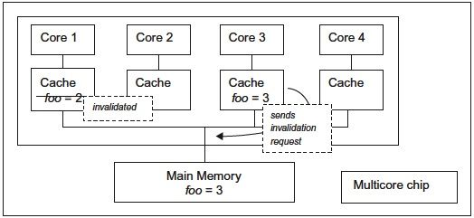
Snooping – Write Invalidate
Core que escreve manda uma mensagem para invalidar outras cópias presentes em outra caches
  Se cache write-back, qualquer leitura por outro core, será fornecida pela cache atualizada
Chapter 5 — Large and Fast: Exploiting Memory Hierarchy — <number>
Notes:
Morgan Kaufmann Publishers
Chapter 5 — Large and Fast: Exploiting Memory Hierarchy

Slide 9
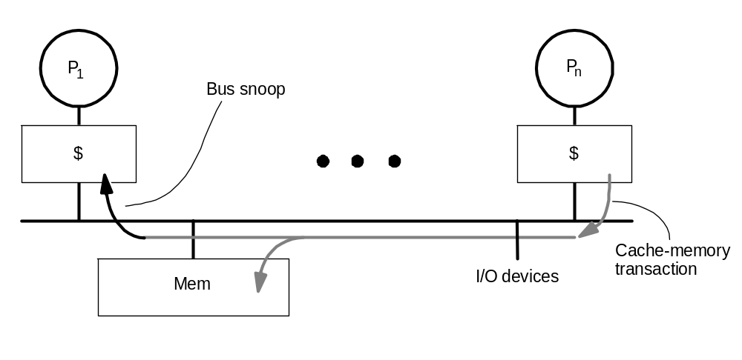

Write Invalidate : Controladores de Cache
State
Tag
Data
Controladores de Cache “snoop” (monitoram) todas as transações no barramento
  Realizam ações para garantir coerência
    invalidam, atualizam, ou fornecem valor
  Atualizam estados de compartilhamento dos blocos das caches

Slide 10
Mais Sobre Snooping – Write Invalidate
Cache tem acesso exclusivo ao bloco quando vai escrever
  Broadcasts uma mensagem de invalidação no barramento
  Escrita só é completada quando cache obtém acesso ao barramento
  Leituras subsequentes de outas caches causam um miss
    Cache com cópia atualizada fornece o resultado
CPU activity | Bus activity | CPU A’s cache | CPU B’s cache | Memory
 |  |  |  | 0
CPU A reads X | Cache miss for X | 0 |  | 0
CPU B reads X | Cache miss for X | 0 | 0 | 0
CPU A writes 1 to X | Invalidate for X | 1 |  | 0
CPU B read X | Cache miss for X | 1 | 1 | 1
Chapter 5 — Large and Fast: Exploiting Memory Hierarchy — <number>
Notes:
Morgan Kaufmann Publishers
Chapter 5 — Large and Fast: Exploiting Memory Hierarchy

Slide 11
Localização de Cópia Mais Atualizada para Leitura
Depende da política de escrita da cache
  Write-through
    Sempre se busca na memória
    Resulta em uma maior quantidade de acessos a memória
  Write-back
    Cache com cópia mais atualizada atende às requisições
    Reduz acessos à memória
    Maioria dos multiprocessadores utilizam write-back
Chapter 5 — Large and Fast: Exploiting Memory Hierarchy — <number>
Notes:
Morgan Kaufmann Publishers
Chapter 5 — Large and Fast: Exploiting Memory Hierarchy

Slide 12
Exemplo: Write-thru Invalidate
P
P
2
P
1
3
u
= 7
u
= 7
3
$
4
$
5
$
u
:5
u
:5
u
= 7
1
I/O devices
u
:5
2
u = 7
Memory
Processador P3 deve invalidar todas as cópias antes da escrita
Dado é atualizado primeiro na memória
Demais caches buscam dado na memória

Slide 13
Localização de Cópia Mais Atualizada em Caches Write-Back
Cache com cópia atualizada responde requisições do bloco de memória
  Controladores das caches monitoram o barramento para saber se possuem a cópia mais atualizada
  Cancela a requisição à memória principal
Blocos da cache precisam armazenar também estado do bloco
  shared: bloco pode ser lido, pois a cópia está atualizada
  modified/exclusive: cache possui a única cópia válida que pode ser escrita (marcada também como dirty)
  invalid: bloco inválido
Somente escritas em blocos “shared” precisam mandar a requisição de invalidação para as demais caches
Chapter 5 — Large and Fast: Exploiting Memory Hierarchy — <number>
Notes:
Morgan Kaufmann Publishers
Chapter 5 — Large and Fast: Exploiting Memory Hierarchy

Slide 14
Leitura em Caches Write-Back com Write Invalidate
CPU faz requisição de leitura
Se cache local não possui o bloco, coloca-se um read miss no barramento
Controladores das outras caches dão um “snoop” no barramento
Cache que possui o bloco marcado como exclusive responde a requisição cancelando acesso à memória
Chapter 5 — Large and Fast: Exploiting Memory Hierarchy — <number>
Notes:
Morgan Kaufmann Publishers
Chapter 5 — Large and Fast: Exploiting Memory Hierarchy

Slide 15
Escrita em Caches Write-Back com Write Invalidate
CPU faz requisição de escrita
Se cache local não possui o bloco, coloca-se um write miss no barramento
Controladores das outras caches dão um “snoop” no barramento
Cache que possui o bloco marcado como exclusive dá um “write-back” (atualização) na memória e invalida a sua cópia
Cache que possui bloco marcado como shared invalida a sua cópia
Chapter 5 — Large and Fast: Exploiting Memory Hierarchy — <number>
Notes:
Morgan Kaufmann Publishers
Chapter 5 — Large and Fast: Exploiting Memory Hierarchy

Slide 16
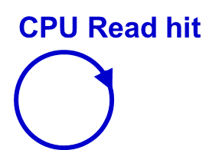

Snooping: Write-Back - CPU
Mudança de estado considerando requisições da CPU para cada bloco de cache
Blocos que não estão na cache não são validos
CPU Read
Shared
(read/only)
Invalid
Coloca read miss no barramento
CPU Write
Coloca Write
Miss no barramento
CPU Write
Coloca Write Miss
no barramento
Estado do Bloco
da Cache
Exclusive
(read/write)
CPU read hit
CPU write hit
Notes:
Invalid:
read => shared
write => dirty
shared looks the same

Slide 17



Snooping: Write-Back - Substituição de Bloco
CPU Read hit
CPU Read
Shared
(read/only)
Invalid
CPU Read miss
Write back do bloco,
Coloca read miss
no barramento
CPU Read miss
Coloca read miss
no barramento
CPU Write
CPU Write
CPU read hit
CPU write hit
Exclusive
(read/write)
CPU Write Miss (Endereço diferente mapeado para mesmo bloco)
Write back do bloco
Coloca write miss no barramento
Notes:
Invalid:
read => shared
write => dirty
shared looks the same

Slide 18
Snooping: Write-Back - Barramento
Mudança de estado considerando operações do barramento para cada bloco de cache
Write miss
para este bloco
Shared
(read/only)
Invalid
Write miss
para este bloco
Read miss
para este bloco
Write Back no
Bloco; (cancela
acesso à memória)
Write Back no
Bloco; (cancela
acesso à memória)
Exclusive
(read/write)

Slide 19
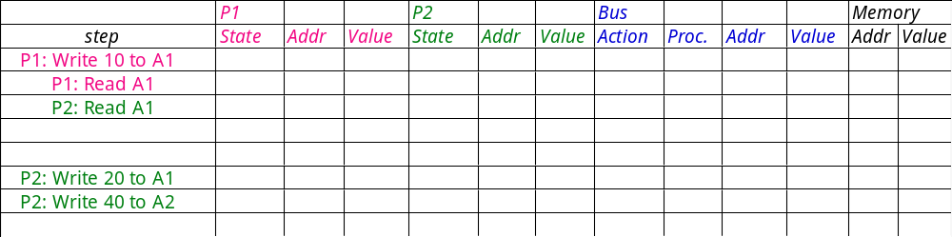
Exemplo:
Assuma que estado inicial da cache é “não válido”
A1 e A2 mapeiam para o mesmo slot de cache mas A1 != A2
Remote Write
CPU Read hit
Invalid
Shared
CPU Read Miss
Read
miss on bus
Write
miss on bus
Remote
Write
Write Back
CPU Write
Place Write
Miss on Bus
Remote Read
Write Back
Exclusive
CPU read hit
CPU write hit
CPU Write Miss
Write Back

Slide 20
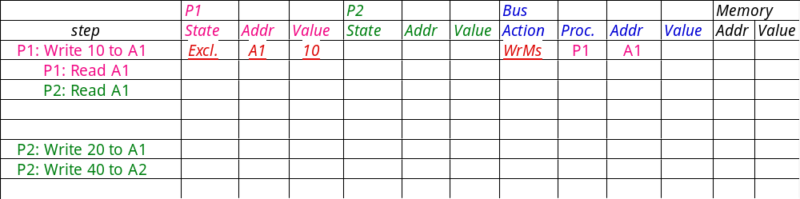
Exemplo: Passo 1
Assuma que estado inicial da cache é “não válido”
A1 e A2 mapeiam para o mesmo slot de cache mas A1 != A2
Remote Write
CPU Read hit
Invalid
Shared
CPU Read Miss
Read
miss on bus
Write
miss on bus
Remote
Write
Write Back
CPU Write
Place Write
Miss on Bus
Estado ativo:
Remote Read
Write Back
Exclusive
CPU read hit
CPU write hit
CPU Write Miss
Write Back

Slide 21
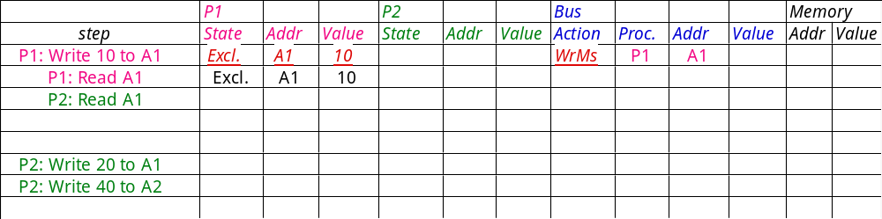
Exemplo: Passo 2
Remote Write
CPU Read hit
Assuma que estado inicial da cache é “não válido”
A1 e A2 mapeiam para o mesmo slot de cache mas A1 != A2
Invalid
Shared
CPU Read Miss
Read
miss on bus
Write
miss on bus
Remote
Write
Write Back
CPU Write
Place Write
Miss on Bus
Remote Read
Write Back
Estado ativo:
Exclusive
CPU read hit
CPU write hit
CPU Write Miss
Write Back

Slide 22
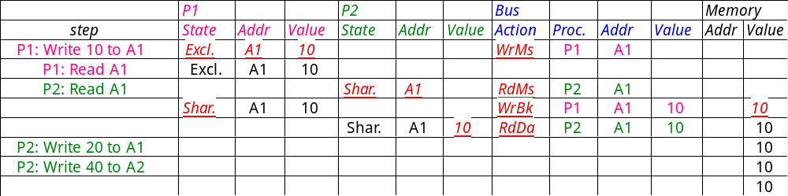
Exemplo: Passo 3
A1
A1
Remote Write
CPU Read hit
Assuma que estado inicial da cache é “não válido”
A1 e A2 mapeiam para o mesmo slot de cache mas A1 != A2
Invalid
Shared
CPU Read Miss
Read
miss on bus
Write
miss on bus
Remote
Write
Write Back
CPU Write
Place Write
Miss on Bus
Remote Read
Write Back
Exclusive
CPU read hit
CPU write hit
CPU Write Miss
Write Back

Slide 23
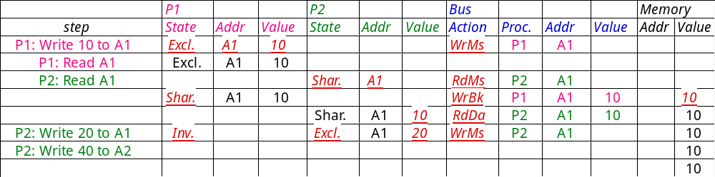
Exemplo: Passo 4
A1
A1
A1
Remote Write
CPU Read hit
Assuma que estado inicial da cache é “não válido”
A1 e A2 mapeiam para o mesmo slot de cache mas A1 != A2
Invalid
Shared
CPU Read Miss
Read
miss on bus
Write
miss on bus
Remote
Write
Write Back
CPU Write
Place Write
Miss on Bus
Remote Read
Write Back
Exclusive
CPU read hit
CPU write hit
CPU Write Miss
Write Back

Slide 24
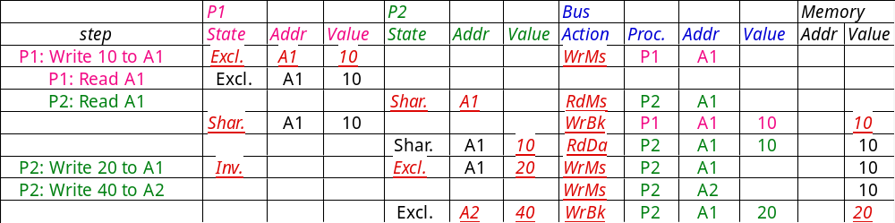
Exemplo: Passo 5
A1
A1
A1
A1
A1
Remote Write
CPU Read hit
Assuma que estado inicial da cache é “não válido”
A1 e A2 mapeiam para o mesmo slot de cache mas A1 != A2
Invalid
Shared
CPU Read Miss
Read
miss on bus
Write
miss on bus
Remote
Write
Write Back
CPU Write
Place Write
Miss on Bus
Remote Read
Write Back
Exclusive
CPU read hit
CPU write hit
CPU Write Miss
Write Back
Notes:
Why write miss first?
Because in general, only write a piece of block, may need to read it first so that can have a full vblock; therefore, need to get
Write back is low priority event.

Slide 25
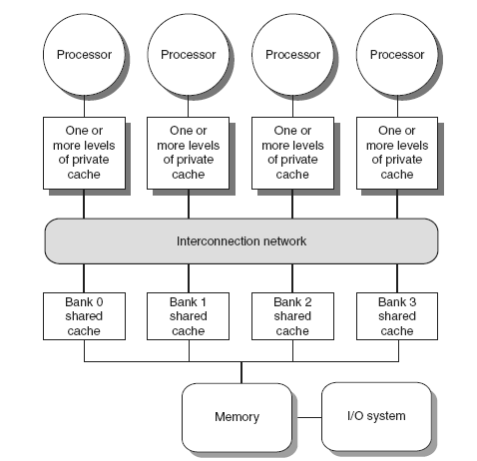
Limitações de Protocolos Snooping
Aumento no número de processadores provoca crescimento na demanda por memória
  Se memória única, cria-se um gargalo
Para multiprocessadores bus-based, a quantidade de acessos devido a transações de coerência aumenta
  Limitando a largura de banda e também se tornando um gargalo
Soluções:
  Múltiplos barramentos e redes de interconexão
  Memória configurada em bancos de memória
  OU:
Diretórios

Slide 26
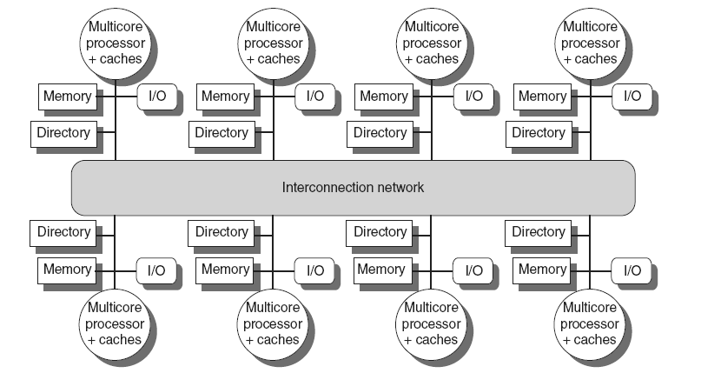
Diretório
Diretório mantém informações sobre cada bloco
  Quais caches tem quais blocos
  Estado do bloco
  Em caso de miss, encontra entrada no diretório, analisa o mesmo e comunica somente com os nós que possuem cópia
Pode ser centralizado
  Implementado por exemplo numa cache compartilhada L3
Ou ainda implementada de forma distribuída
  Comunicação se dá através de rede de interconexões
Notes:
The University of Adelaide, School of Computer Science
Chapter 2 — Instructions: Language of the Computer

Slide 27
Mais Sobre Diretórios
Para cada bloco, mantém estado:
  Shared
    Uma ou mais caches possuem o bloco e o valor atualizado está na memória
    Lista de IDs das caches que possuem o bloco
  Uncached
    Está apenas na memória
  Exclusive/Modified
    Apenas uma cache possui o bloco e o valor na memória está desatualizado
    ID da cache que possui o bloco atualizado
Diretório mantém os estados dos blocos e envia mensagens de invalidação
Notes:
The University of Adelaide, School of Computer Science
Chapter 2 — Instructions: Language of the Computer

Slide 28
Protocolo Baseado em Diretório (1)
Para um bloco que NÃO está na cache (uncached):
  Read miss
    Nó que fez a requisição recebe o bloco
    Nó marcado no diretório como o único nó que possui o bloco compartilhado (shared)
  Write miss
    Nó que fez a requisição recebe o bloco
    Nó marcado no diretório como o único nó que possui o bloco e este bloco é exclusivo
Para bloco compartilhado:
  Read miss
    Nó que fez a requisição recebe o bloco
    Nó entra na lista de nós que possuem o bloco compartilhado
  Write miss
    Nó que fez a requisição recebe o bloco
    Todos o demais nós recebem uma mensagem de invalidação,
    Lista de nós que possuem o bloco é composto somente por este nó, e bloco agora é marcado como exclusivo
Copyright © 2012, Elsevier Inc. All rights reserved.
Notes:
The University of Adelaide, School of Computer Science
Chapter 2 — Instructions: Language of the Computer

Slide 29
Protocolo Baseado em Diretório (2)
Para bloco exclusivo:
  Read miss
    Nó dono do bloco recebe uma requisição
    Bloco se torna compartilhado,
    Bloco é enviado para a memória (diretório)
    Lista de nós que compartilham o bloco possui o antigo dono e o nó que fez a requisição
  Write back no caso de uma substituição
    Bloco é enviado para a memória
    Bloco se torna “uncached”
    Lista de nós que compartilham o bloco fica vazia
  Write miss
    Requisição é enviada para antigo dono
    Antigo dono manda bloco para a memória (diretório)
    Bloco no antigo dono é invalidado
    Nó que fez requisição se torna o novo dono e bloco continua sendo exclusivo
Copyright © 2012, Elsevier Inc. All rights reserved.
Notes:
The University of Adelaide, School of Computer Science
Chapter 2 — Instructions: Language of the Computer

Slide 30
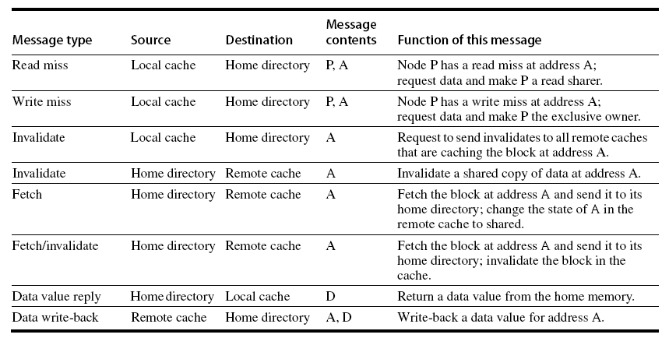
Messages
Distributed Shared Memory and Directory-Based Coherence
Copyright © 2012, Elsevier Inc. All rights reserved.
Notes:
The University of Adelaide, School of Computer Science
Chapter 2 — Instructions: Language of the Computer

Slide 31
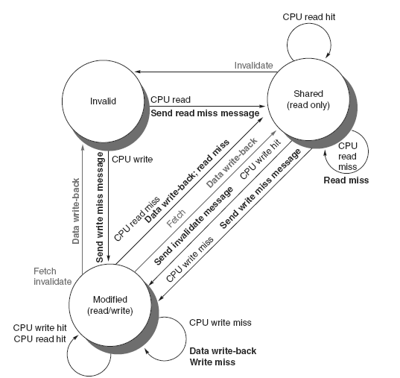
Directory Protocols
Distributed Shared Memory and Directory-Based Coherence
Copyright © 2012, Elsevier Inc. All rights reserved.
Notes:
The University of Adelaide, School of Computer Science
Chapter 2 — Instructions: Language of the Computer

Slide 32
Exemplo de Protocolo Baseado em Diretório
Interconnection Network
Directory
Directory
Directory
Local Memory
Local Memory
Local Memory
Cache
Cache
Cache
CPU 0
CPU 1
CPU 2

Slide 33
Exemplo de Protocolo Baseado em Diretório
Interconnection Network
Bit Vector
X
U 0 0 0
Directories
Memories
X
7
Caches
CPU 0
CPU 1
CPU 2

Slide 34
CPU 0 lê X
Interconnection Network
Read Miss
X
U 0 0 0
Directories
Memories
X
7
Caches
CPU 0
CPU 1
CPU 2

Slide 35
CPU 0 lê X
Interconnection Network
X
S 1 0 0
Directories
Memories
X
7
Caches
CPU 0
CPU 1
CPU 2

Slide 36
CPU 0 lê X
Interconnection Network
X
S 1 0 0
Directories
Memories
X
7
Caches
X
7
CPU 0
CPU 1
CPU 2

Slide 37
CPU 2 lê X
Interconnection Network
X
S 1 0 0
Directories
Memories
X
7
Read Miss
Caches
X
7
CPU 0
CPU 1
CPU 2

Slide 38
CPU 2 lê X
Interconnection Network
X
S 1 0 1
Directories
Memories
X
7
Caches
X
7
CPU 0
CPU 1
CPU 2

Slide 39
CPU 2 lê X
Interconnection Network
X
S 1 0 1
Directories
Memories
X
7
Caches
X
7
X
7
CPU 0
CPU 1
CPU 2

Slide 40
CPU 0 escreve 6 em X
Interconnection Network
Write Miss
X
S 1 0 1
Directories
Memories
X
7
Caches
X
7
X
7
CPU 0
CPU 1
CPU 2

Slide 41
CPU 0 escreve 6 em X
Interconnection Network
X
S 1 0 1
Directories
Invalidate
X
7
Memories
Caches
X
7
X
7
CPU 0
CPU 1
CPU 2

Slide 42
CPU 0 escreve 6 em X
Interconnection Network
X
E 1 0 0
Directories
Memories
X
7
Caches
X
6
CPU 0
CPU 1
CPU 2

Slide 43
CPU 1 lê X
Interconnection Network
Read Miss
X
E 1 0 0
Directories
Memories
X
7
Caches
X
6
CPU 0
CPU 1
CPU 2

Slide 44
CPU 1 lê X
Interconnection Network
Muda para Shared
X
E 1 0 0
Directories
Memories
X
7
Caches
X
6
CPU 0
CPU 1
CPU 2

Slide 45
CPU 1 lê X
Interconnection Network
X
E 1 0 0
Directories
Memories
X
6
Caches
X
6
CPU 0
CPU 1
CPU 2

Slide 46
CPU 1 lê X
Interconnection Network
X
S 1 1 0
Directories
Memories
X
6
Caches
X
6
X
6
CPU 0
CPU 1
CPU 2

Slide 47
CPU 2 escreve 5 em X
Interconnection Network
X
S 1 1 0
Directories
Memories
Write Miss
X
6
Caches
X
6
X
6
CPU 0
CPU 1
CPU 2

Slide 48
CPU 2 escreve 5 em X
Interconnection Network
Invallidate
X
S 1 1 0
Directories
Memories
X
6
Caches
X
6
X
6
CPU 0
CPU 1
CPU 2

Slide 49
CPU 2 escreve 5 em X (Write back)
Interconnection Network
X
E 0 0 1
Directories
Memories
X
6
Caches
X
5
CPU 0
CPU 1
CPU 2

Slide 50
CPU 0 escreve 4 em X
Interconnection Network
Write Miss
X
E 0 0 1
Directories
Memories
X
6
Caches
X
5
CPU 0
CPU 1
CPU 2

Slide 51
CPU 0 escreve 4 em X
Interconnection Network
X
E 1 0 0
Directories
Memories
Take Away
X
6
Caches
X
5
CPU 0
CPU 1
CPU 2

Slide 52
CPU 0 escreve 4 em X
Interconnection Network
X
E 1 0 0
Directories
Memories
X
5
Caches
X
5
CPU 0
CPU 1
CPU 2

Slide 53
CPU 0 escreve 4 em X
Interconnection Network
X
E 1 0 0
Directories
Memories
X
5
Caches
CPU 0
CPU 1
CPU 2

Slide 54
CPU 0 escreve 4 em X
Interconnection Network
X
E 1 0 0
Directories
Memories
X
5
Caches
X
5
CPU 0
CPU 1
CPU 2

Slide 55
CPU 0 escreve 4 em X
Interconnection Network
X
E 1 0 0
Directories
Memories
X
5
Caches
X
4
CPU 0
CPU 1
CPU 2

